Slide 1
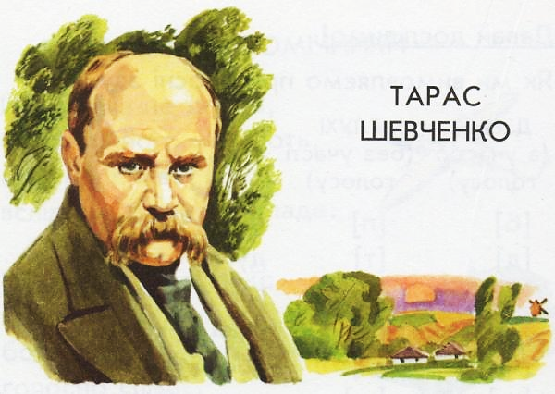
Шевченко завжди житиме серед нас.
Т. Щербаченко (Стус)
«Український лицар»
Літературне читання
3 клас Розділ 5.
Як не любить свій край!
Урок 60

Slide 2
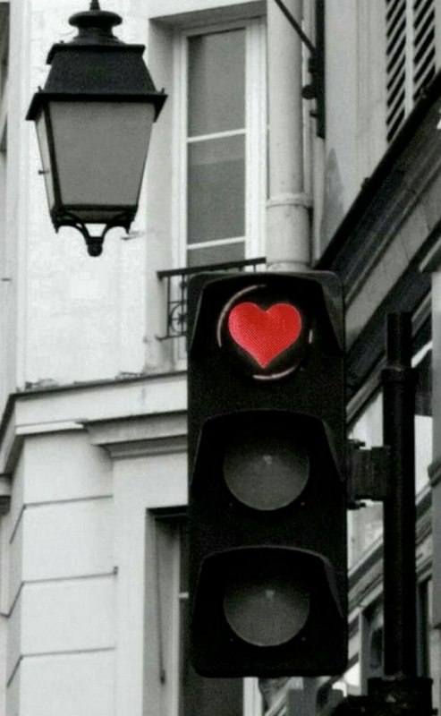
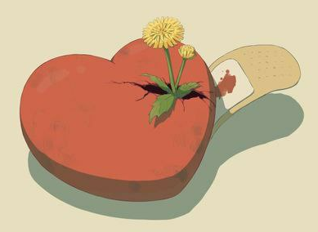
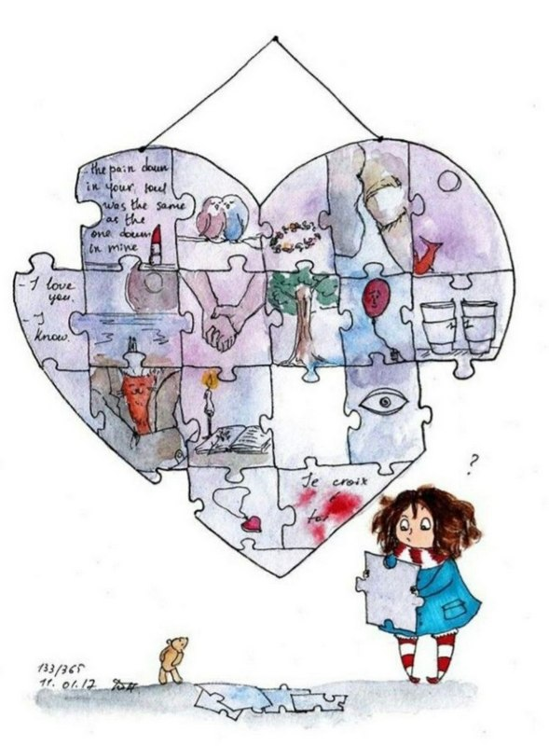
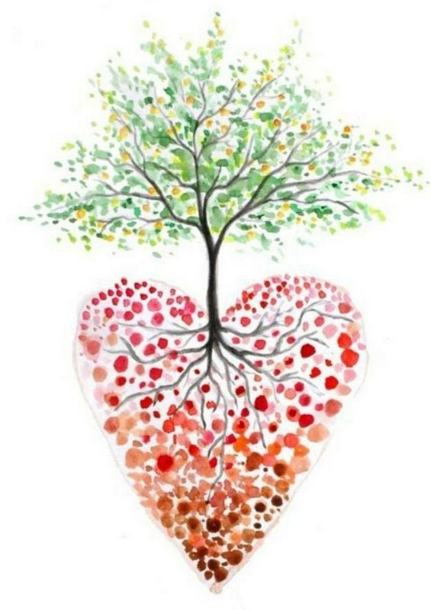
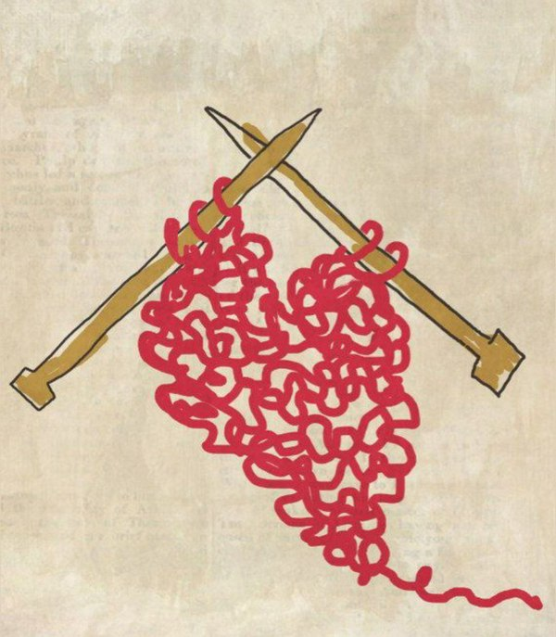
Налаштування на урок
Розгляньте зображення. Що їх об’єднує?
Опишіть ілюстрацію, яка відгукується з вашим серцем

Slide 3
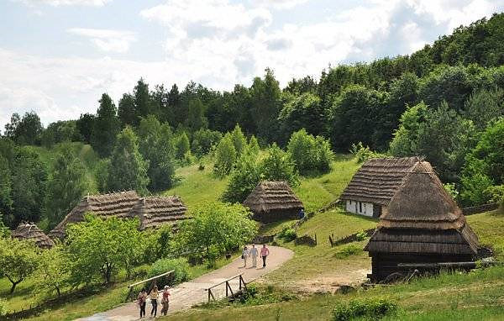
Перевірка домашнього завдання
Перекажіть частину оповідання Оксани Кротюк «Наші скарби» про школу в музеї просто неба.
Яка головна думка оповідання?
Підручник.
Сторінка
83-84

Slide 4

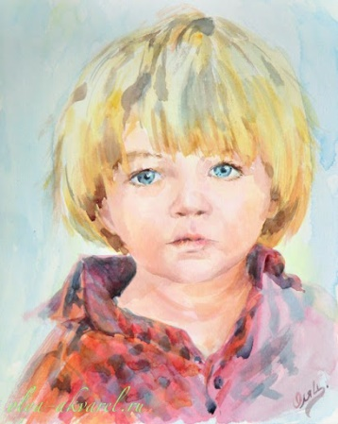
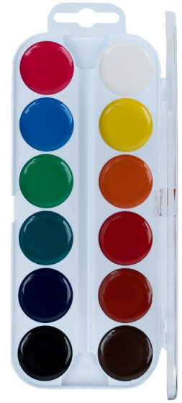
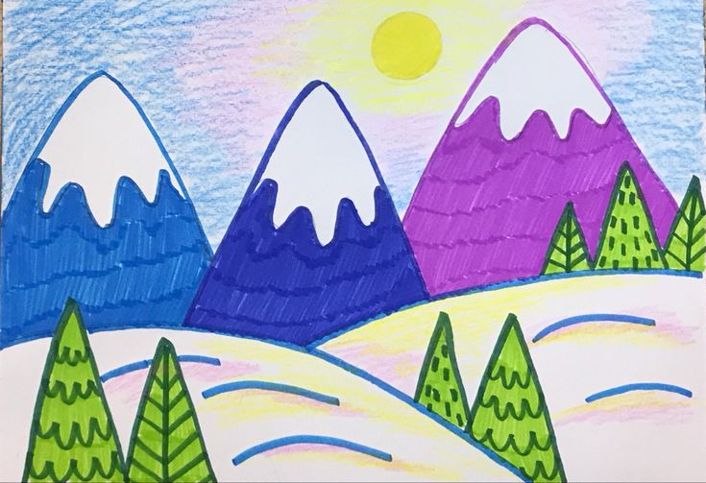
Відгадайте загадки
Ми на вернісаж прийшли,
Щось цікаве там знайшли,
То не птах і не людина,
А зовуть її ...
Змалював Андрійко маму,
А малюнок вставив в раму.
Цей малюнок, не секрет,
Називається ...
картина
портрет
Бачим ліс, галяву ясну,
День безхмарний та прекрасний,
Захопило подих аж,
Як побачили ...
Намалювати можна нею
Будинки, хмари і поля.
Зелену затишну алею,
Високі гори і моря.
Зачарувати можна нею -
Така вона чудова й гарна!
Ти знаєш, як зовуть цю фею?
Її зовуть, звичайно ...
пейзаж
фарба

Slide 5
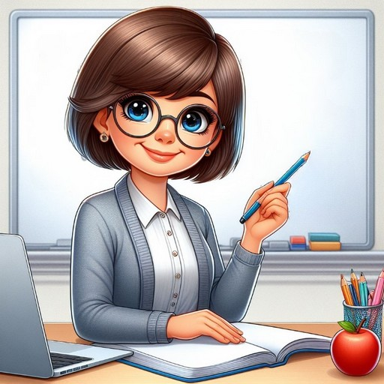
Повідомлення теми уроку
Сьогодні на уроці ми будемо вчитися слухати й розуміти текст Тетяни Щербаченко (Стус) «Український лицар». Познайомимося з українським художником Лазаренком Олегом Анатолійовичем – засновником мозаїчного живопису.

Slide 6

Прийом «Мозкова атака»
— Про кого тема уроку «Український лицар», на вашу думку?
— Дайте своє пояснення слову: «Лицар — це …»
— Прочитайте українське повір’я:
«Що частіше добром і шаною згадують людину, то довше вона живе!»
— Об’єднайте тему й українське повір’я в єдине висловлювання.
Український лицар — це відома людина, яка зробила багато для свого народу. І її ім’я повік живе та згадується. Таких людей згадують добром і вшановують.
— Чи відомі вам такі люди?

Slide 7
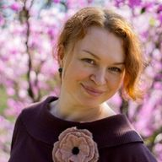
Згадайте письменницю
Оповідання Тетяна Василівна Щербаченко (Стус) «Смугастик».2 кл
Тетяна Василівна Щербаченко (Стус) - українська поетеса, літературний критик, дитяча письменниця. Народилася на Луганщині у родині вчителів. За фахом - вчителька. ЇЇ книга “Панночка” має великий тираж і є бестселером. Має трьох доньок, які надихають її на творчість.

Slide 8

Прочитайте слова, правильно ставте наголос.
найдавніших
прикрість
випробувань
найнеймовірніших
найталановитіших
повір’я
скрутну
напрочуд
завдані
лицар
лицарство
тесля
перешкоди
крамниця
Повір’я – перекази, легенди, в основі яких лежать своєрідні народні уявлення про зв'язки між явищами навколишнього світу і долею людини.

Slide 9
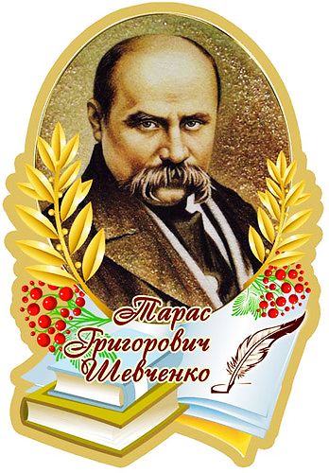
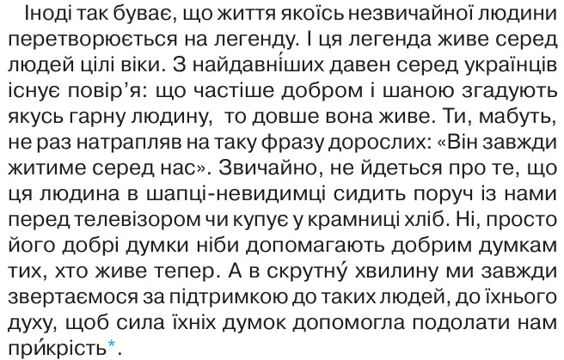
Тетяна Щербаченко (Стус) «Український лицар»
Прикрість – біда, кривда, несправедливість.
Підручник.
Сторінка
85

Slide 10
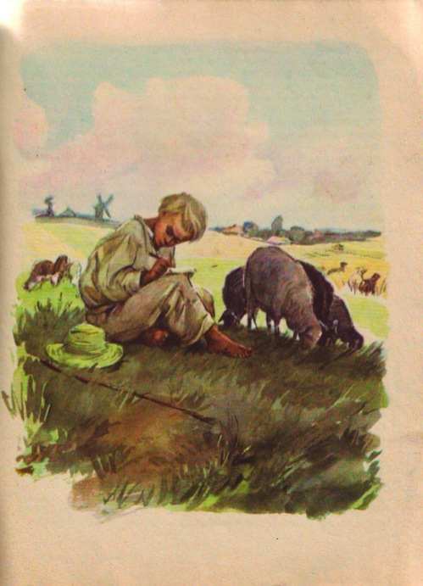
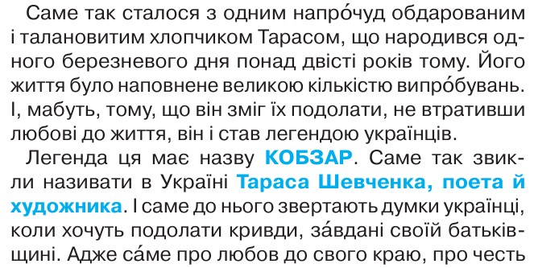

Тетяна Щербаченко (Стус) «Український лицар»
Підручник.
Сторінка
85

Slide 11
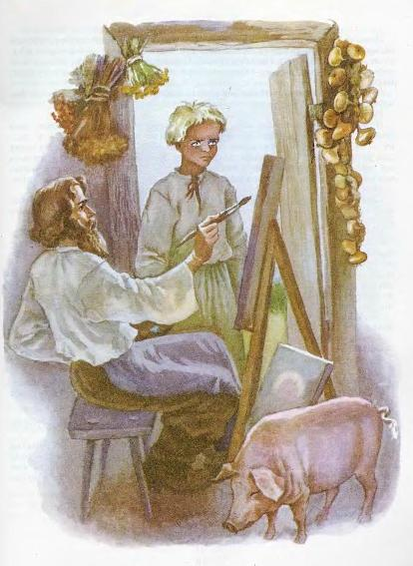
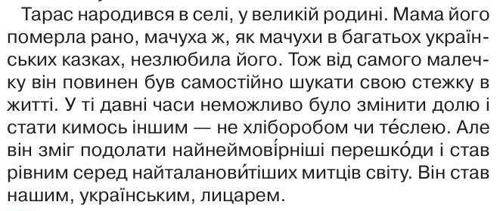
Тетяна Щербаченко (Стус) «Український лицар»
Лицар – тут: самовідданий, благородний захисник українського народу, людина високої гідності.
Про кого це оповідання?
Що з прослуханого вам незрозуміле? Запитайте про це.
Підручник.
Сторінка
86

Slide 12
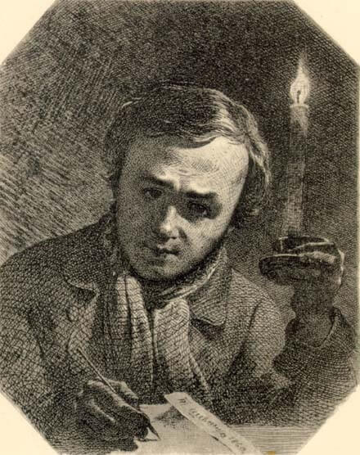
Поміркуйте разом
Як ви можете пояснити думку «він завжди житиме серед нас»?
Коли українці звертаються зі своїми думками до поета?
Чому життя Тараса Шевченка стало для нашого народу легендою, а він — українським лицарем?
Прочитайте останній абзац. Поставте запитання за прочитаним. Підготуйте переказ.
Підручник.
Сторінка
86

Slide 13

Допишіть слова, які характеризують справжнього лицаря
Благород___
Відваж___
Відда___
Поряд___
Впев__
Освіче__
Муж___
Вихова__
Вір___
Милосер___
Людя___
Патріо____

Slide 14
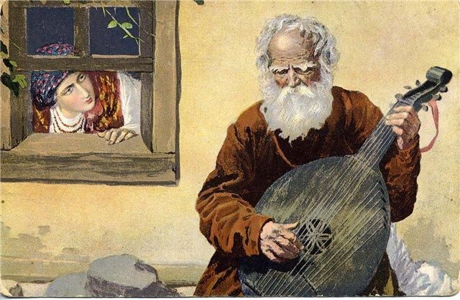
Складемо павутинку слів до слова “Кобзар”
поет
сирота
Шевченко
художник
Кобзар
свобода
лицар
гідність
співець

Slide 15
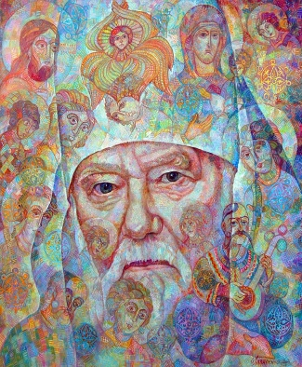
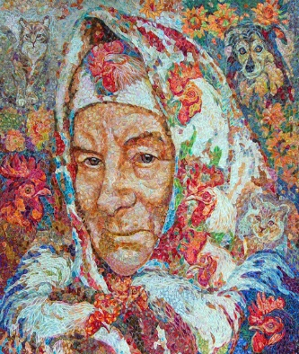
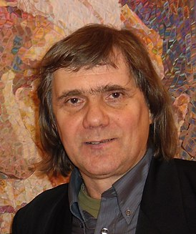
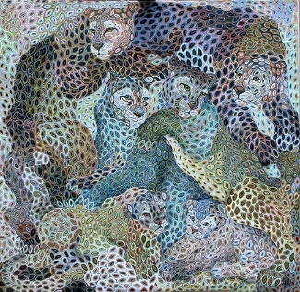
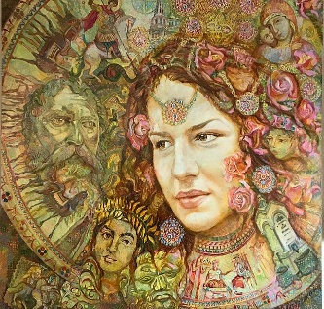
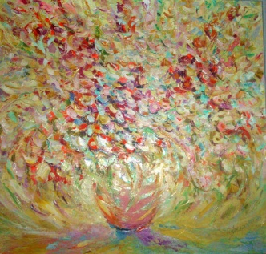
Знайомтесь: український художник Олег Лазаренко
ЛАЗАРЕНКО Олег Анатолійович – живописець, заслужений художник України, член спілки дизайнерів України – засновник техніки мозаїчного кольоропису.

Slide 16
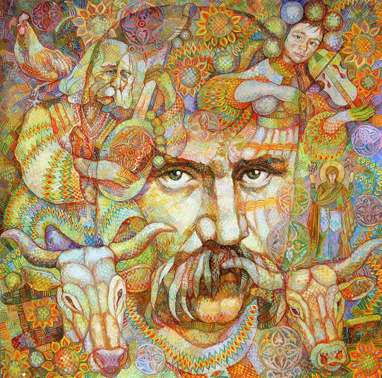
«Входження» в картину українського художника
Розгляньте картину, зверніть увагу, що зобразив художник на передньому плані, на задньому.
Чому картина має назву «Наш Шевченко»?
Яким уявив Тараса Григоровича Шевченка художник?
Що можна прочитати в очах поета?
Які почуття у вас викликає образ Тараса?
Які кольори допомогли створити настрій суму? А що б змінилось, якби художник підібрав інші кольори?
Олег Лазаренко
«Наш Шевченко»
Підручник.
Сторінка
86

Slide 17
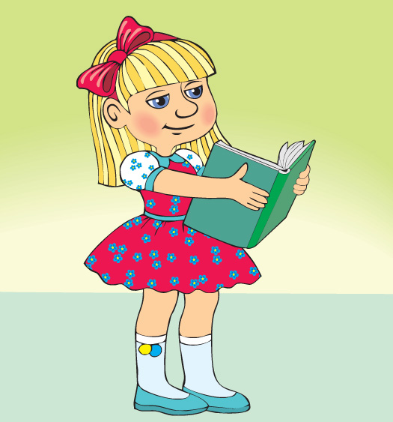
Підсумки уроку
Сьогодні я прочитав (ла) про…
Було цікаво дізнатися…
Як ви розумієте вислови «земне життя» і «вічне життя»?
Земне життя Шевченка було недовгим, але український народ, згадуючи та вшановуючи легендарного митця, підтверджує, що він житиме вічно.
Домашнє завдання
Підручник ст.85-86. Прочитайте вдома текст і перекажіть батькам інформацію про Тараса Шевченка.

Slide 18
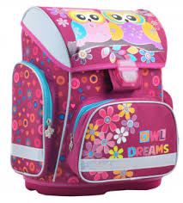
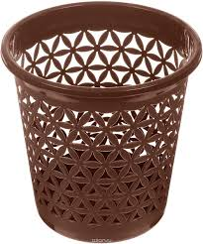
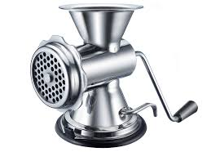
Рефлексія
Всі завдання були зрозумілими
Ці знання непотрібні, незрозумілі
Доопрацюю здобуті знання

